Slide 1
Introducción
a Spring

Slide 2
Índice
¿Qué es Spring Framework?
Características: CDI
Características: ORM y Persistencia
Características: MVC
Características: AOP
¿Por qué usar Spring?
Arquitectura de Spring
Escenarios de uso
¿Qué es la inyección de dependencias?
¿Por qué inyección de dependencias?
Anotación @Autowired
Beans
Auto-scanninig

Slide 3
¿Qué es Spring Framework?
Es un robusto Framework para el Desarrollo de Aplicaciones Empresariales en el lenguaje Java
Aplicaciones Web MVC
Aplicaciones empresariales
Aplicaciones de escritorio
Aplicaciones Batch
Integración con REST/SOA
Spring Data
Spring Security

Slide 4
¿Qué es Spring Framework?
Características: CDI
Se aplica el principio Inversión de control, específicamente utilizando la inyección de dependencias (DI) para manejar relaciones entre los objetos, evitando relaciones manuales y creaciones de instancias explícitas con operador new, esto hace un bajo acoplamiento y alta cohesión, mejorando la reutilización y mantención de los componentes
Spring en su CORE está basado en un contenedor liviano y es usado globalmente dentro de nuestra aplicación

Slide 5
¿Qué es Spring Framework?
Características: ORM y Persistencia
Alta abstracción por sobre el API JDBC
Integración con frameworks de persistencia como Hibernate, JPA, etc
Soporte de la lógica de negocio, específicamente en clases de acceso a datos (DAO Support)
Componentes encargados de la gestión de transacciones de base de datos

Slide 6
¿Qué es Spring Framework?
Características: MVC
La arquitectura MVC es uno de los principales componentes y tecnologías, y como su propio nombre nos indica implementa una arquitectura Modelo-Vista-Controlador
Soporta varias tecnologías para generación de las vistas, entre ellas JSP, Thymeleaf, FreeMarker, Velocity, Tiles, iText, y POI (Java API para archivos Microsoft Office)
Controlador
Vista
Modelo

Slide 7
¿Qué es Spring Framework?
Características: AOP
AOP es un paradigma de programación que permite modularizar las aplicaciones y mejorar la separación de responsabilidades entre componentes y/o clases
Similar a los componentes de Inyección de Dependencia, AOP tiene como objetivo mejorar la modularidad de nuestra aplicación.
Spring amplía la programación orientada a aspectos (AOP) para incluir servicios tales como manejo de transacciones, seguridad, logger etc.

Slide 8
¿Por qué usar Spring?
Modularidad de Componentes a través del patrón Inyección de Dependencia (CDI)
Promueve la composición y modularidad entre las partes que componen una aplicación
Las clases POJO (Plain Old Java Objects) mantienen el código limpio, simple y modular, bajo acoplamiento y alta cohesión
Simplicidad
Las aplicaciones con Spring son simples y requieren mucho menos código (Java o XML) para obtener la misma funcionalidad

Slide 9
¿Por qué usar Spring?
Capacidad de pruebas unitarias
Uso de dependencias limpias que aseguran que la integración con unit testing sea muy simple
Clases POJO se pueden testear sin estar atado al framework
Facilidad de configuración
Se elimina la mayor parte del código repetitivo y la configuración de XML en favor de un mayor uso de las anotaciones

Slide 10
¿Por qué usar Spring?
AOP (Aspect Oriented Programming)
Permite modularizar las aplicaciones y mejorar la separación de responsabilidades entre los distintos módulos
Facilidad de configuración de los aspectos, aportando soporte a transacciones, seguridad, etc
Diseño orientado a interfaces
Programación basadas en contratos de implementación, permitiendo al usuario centrarse en la funcionalidad, ocultando el detalle de implementación

Slide 11
¿Por qué usar Spring?
Plenamente probado, seguro y confiable
Spring ha sido probado y utilizado en diversos proyectos alrededor del mundo, como en Instituciones Bancarias, Aseguradoras, Instituciones Educativas y de Gobierno, entre muchos otros tipos de proyectos y empresas
Productividad
Spring aporta una mayor productividad y una reducción en el tiempo de desarrollo e implementación

Slide 12
¿Por qué usar Spring?
Integración con otras Tecnologías
EJB 3.2 (Lógica de negocio)
JPA, Hibernate, iBates, JDBC (Pesistencia)
Velocity, etc (Vista)
JSF2, Struts, etc (Capa web)
Otras Razones
Bien diseñado
Abstracciones aíslan detalles de la aplicación, eliminando código repetitivo
Fácil de extender
Muchas clases reutilizables

Slide 13
Arquitectura de Spring
La arquitectura se compone en distintas capas, cada una tiene su función específica:
Capa Web: Spring simplifica el desarrollo de interfaces de usuario en aplicaciones Web MVC mediante el Soporte de varias tecnologías para generación de contenido, entre ellas JSP, Thymeleaf, FreeMarker, Velocity, Tiles etc

Slide 14
Arquitectura de Spring
Capa Lógica de Negocio: en esta capa podemos encontrar tecnología como los Java Beans (POJOs), Dao Support, Services, EJBs etc y clases Entities
Capa de Datos: aquí vamos a encontrar tecnologías JDBC, ORM (JPA, Hibernate, etc), Datasource y conexiones a bases de datos

Slide 15
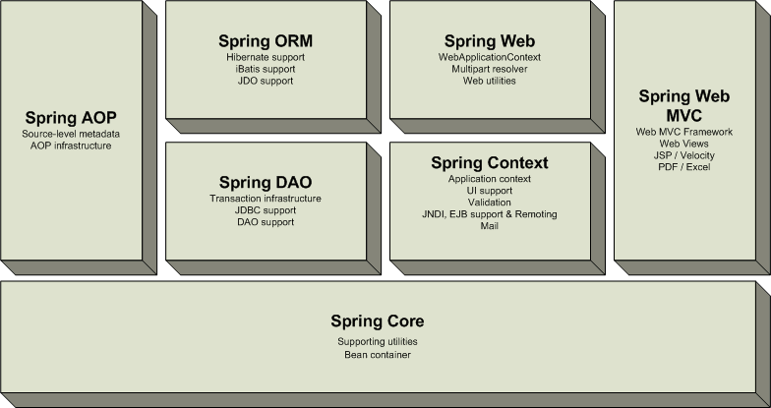
Módulos

Slide 16
Escenarios de uso
Podemos usar Spring en todo tipo de escenarios, desde pequeñas app o páginas web hasta grandes aplicaciones empresariales implementando Spring Web MVC, control de transacciones, remoting, web services e integración con otros framework como struts
Spring es utilizado en diversos proyectos y empresas alrededor del mundo

Slide 17
¿Qué es la inyección de dependencias?
Presentación JSP, Thymeleaf
Inyección de dependencia DI Spring
Componentes manejados por Spring
Contenedor DI Spring
DAOs
Java Beans
Entities
Contexto de persistencia JPA, Hibernate

Slide 18
¿Qué es la inyección de dependencias?
Inyectar es justamente suministrar a un objeto una referencia de otros que necesite según la relación, tiene que plasmarse mediante configuración XML o la anotación @Autowired
!
Resuelve el problema de reutilización y modularidad entre componentes

Slide 19

¿Qué es la inyección de dependencias?
Principio Hollywood
No nos llames, nosotros te llamaremos

Slide 20
¿Qué es la inyección de dependencias?
Es un tipo de Inversión de Control:
“CDI Container" Maneja los contextos y resuelve dependencias de componentes mediante la asociación e inyección de objetos (push)
En contraposición de la creación explícita (operador new)
El "Contenedor" se encarga de gestionar las instancias y relaciones (así como sus creaciones y destrucciones) de los objetos
El objetivo es lograr un bajo acoplamiento entre los objetos de nuestra aplicación

Slide 21
¿Qué es la inyección de dependencias?
El mecanismo de inyección (injection) permite a un componente A obtener de un contexto una referencia de una instancia de un componente B
Haciendo que el contenedor de aplicaciones ”inyecte” el componente B en una variable del componente A, en tiempo de ejecución

Slide 22
¿Por qué inyección de dependencias?
Flexible: no hay necesidad de tener código lookup en la lógica de negocio
Testable con clases POJO: pruebas unitarias automáticas
Modular y extensible:
Permite reutilizar en diferentes contextos y entornos de aplicación, mediante configuración de anotaciones en lugar del código
Promueve una forma de trabajo consistente bajo un mismo estándar

Slide 23
Anotación @Autowired
La anotación @Autowired se utiliza en el código java, en clases sobre atributos, métodos, setter, constructor para especificar requerimiento DI (en vez de archivo XML)
Necesita JDK 1.5 o superior

Slide 24
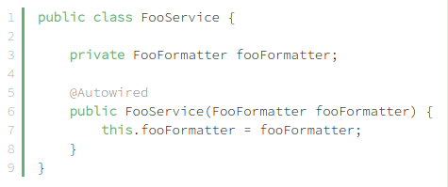
Anotación @Autowired
Tres variantes para implementar la inyección de dependencias:
Inyección de dependencia vía Constructor:
Las dependencias se proporcionan a través de los constructores de una clase o componente, pasándose como argumento

Slide 25
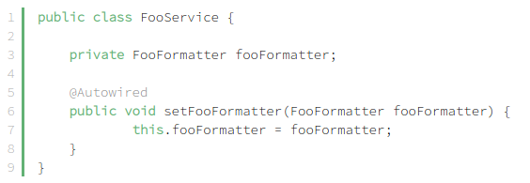
Anotación @Autowired
Mediante método Setter:
Las dependencias se establecen mediante métodos setter de un componente (estilo JavaBean)

Slide 26
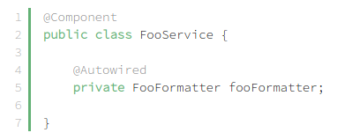
Anotación @Autowired
Mediante atributo:
Las dependencias se establecen directamente sobre el atributo de la clase componente o beans

Slide 27
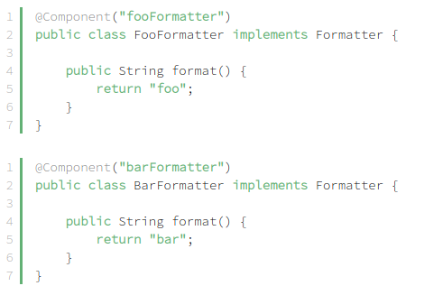
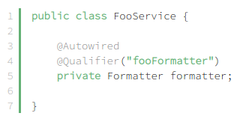
Anotación @Autowired
La anotación @Qualifier se puede usar para insinuar y reducir el bean requerido
Al especificar @Qualifier con el nombre de la implementación específica, en este caso como fooFormatter, podemos evitar la ambigüedad cuando Spring encuentra varios beans del mismo tipo.

Slide 28
Beans
El término “bean" (o componente) se utiliza para referirse a cualquier componente manejado por Spring
Los “bean" son clases en forma de JavaBeans
Sin args en el constructor.
Métodos getter y setter para los atributos
Los atributos de los “beans" pueden ser valores simples o probablemente referencias a otros “beans“
Los "beans" pueden tener varios nombres

Slide 29
Auto-scanning
Puede ser usado para crear instancias de los objetos beans en lugar de declararlos en clases de configuración (anotación @Configuration)
Spring Boot lo resuelve de forma automática
Los beans deben ser anotados con @Component
Cualquier bean anotado con @Component bajo el paquete base serán instanciado y manejado por el contenedor DI de Spring
@Repository, @Service, y @Controller son especializaciones de @Component

Slide 30
Ref
Introducción a Spring
https://spring.io/
https://spring.io/projects
https://docs.spring.io/spring/docs/3.0.x/spring-framework-reference/html/overview.html
http://www.baeldung.com/spring-autowire

